Slide 1



PHÒNG GIÁO DỤC VÀ ĐÀO TẠO QUẬN LONG BIÊN
TRƯỜNG TIỂU HỌC ĐÔ THỊ VIỆT HƯNG
--------------------------------------
Chào mừng
Thầy giáo, cô giáo!
Giáo viên: Lưu Thị Ánh Sao

Slide 2
Môn học :Địa lí

Slide 3


Slide 4
Ôn bài cũ
1.Nhận xét về địa hình nước ta
2.Kể tên một số loại khoáng sản ở nước ta.
3.Một số dãy núi ở nước ta có hình gì?

Slide 5
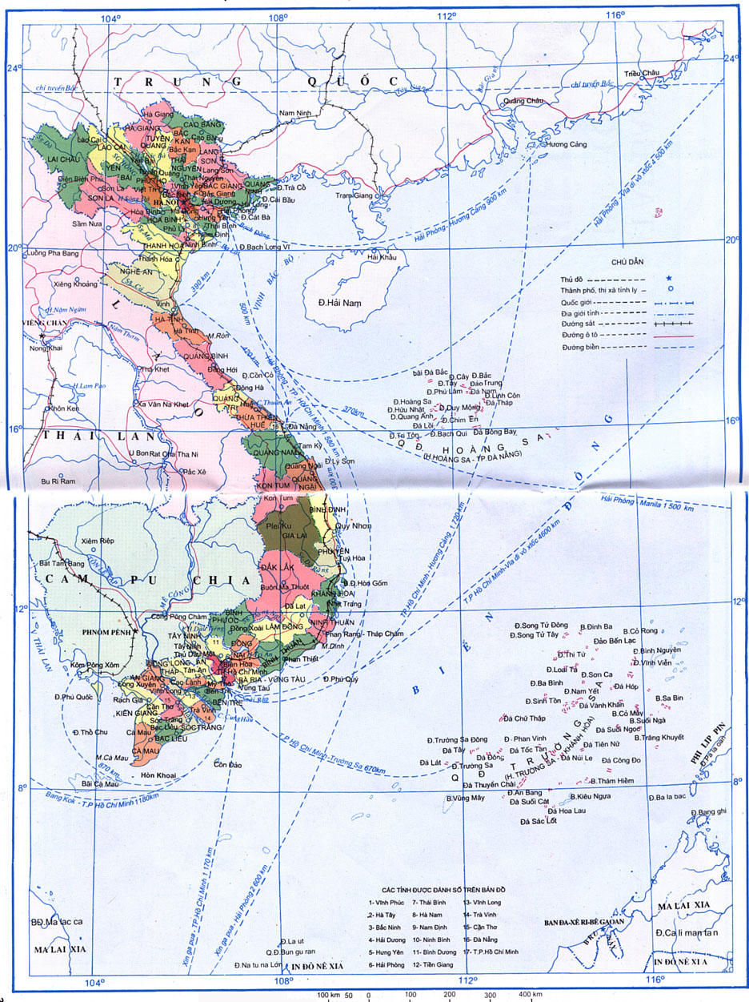
Địa lí
KHÍ HẬU

Slide 6

HOẠT ĐÔNG 1:
Chỉ vị trí Việt Nam trên quả địa cầu

Slide 7
Kết luận:
Nước ta có khí hậu nhiệt đới gió mùa
Nói chung là nóng , trừ những vùng núi cao thường mát mẻ quanh năm
Gió và mưa thay đổi theo mùa

Slide 8
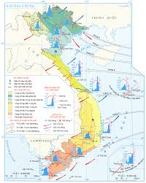
Chỉ trên hình hướng gió tháng 1

Slide 9
Cũng với lược đồ trên hãy chỉ hướng gió tháng 7

Slide 10
2.Khí hậu giữa các miền có sự khác nhau
Khí hậu nước ta có sự khác biệt giữa miền Bắc và miền Nam
Ranh rời khí hậu giữa hai miền là dãy núi Bạch Mã

Slide 11
Miền Bắc
Có 4 mùa quanh năm: Xuân , Hạ ,Thu ,Đông
Mùa hạ trời nóng & có nhiều mưa
Mùa đông lạnh và ít mưa
Mùa xuân có mưa phùn ẩm ướt
Mùa thu trời se lạnh, khô hanh

Slide 12

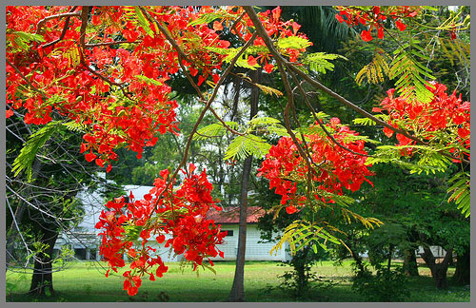

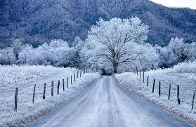

Slide 13
Miền Nam
Nóng quanh năm
Có hai mùa là mùa mưa và mùa khô
Mùa mưa thường có mưa rào
Mùa khô hầu như không có mưa ,ban ngày nắng chói chang, ban đêm dịu mát hơn

Slide 14
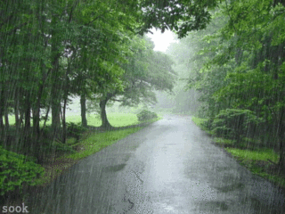
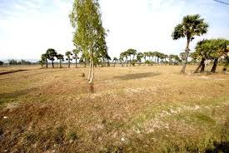

Slide 15
KẾT LUẬN:
Khí hậu nước ta nóng & mưa nhiều nên cây cối dễ phát triển
Hàng năm thường hay có bão ,có năm mưa lớn gây lũ lụt
Có năm lại xảy ra hạn hán làm ảnh hưỡng đến đời sống sinh hoạt và sản xuất của con người.

Slide 16
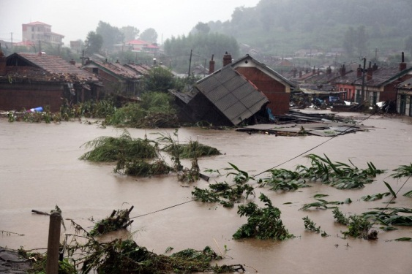
Lũ lụt

Slide 17
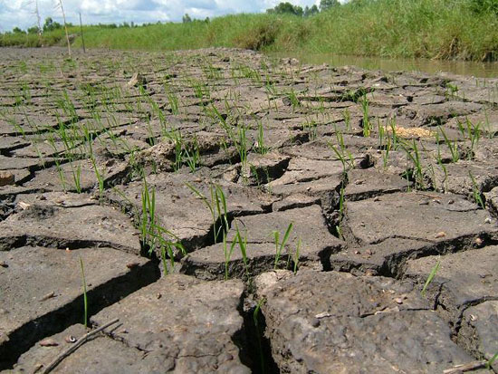
Hạn hán

Slide 18
Qua những hình ảnh trên , ta rút ra được nhận xét gì về tác hại của hai hiện tượng thiên nhiên trên?

Slide 19
Ghi nhớ:
Nước ta có khí hậu nhiệt đới gió mùa: nhiệt độ cao , gió và mưa thay đổi theo mùa
Khí hậu nước ta có sự khác biệt giữa miền Bắc và miền N am.Miền Bắc có mùa đông lạnh, miền Nam nóng quanh năm với mùa mưa và mùa khô rõ rệt

Slide 20

Xin chân thành cảm ơn các thầy cô giáo!

